Slide 1

LA GESTIONE DELLA MEMORIA
VITO SANSONE 3I

Slide 2

SOMMARIO
DI CHE TIPO PUO ESSERE LA MEMORIA?
CARICAMENTO DI UN PROGRAMMA
RILOCAZIONE STATICA
RILOCAZIONE DINAMICA
BINDING E LINKING
L'OTTIMIZZAZIONE DELLA MEMORIA
TECNICHE DI OTTIMIZZAZIONE DELLA MEMORIA​

Slide 3
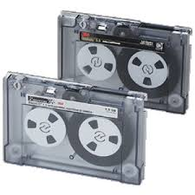
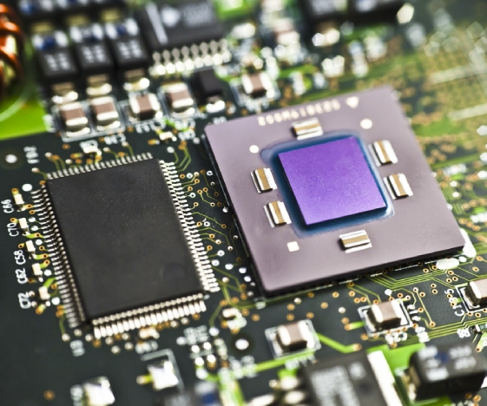
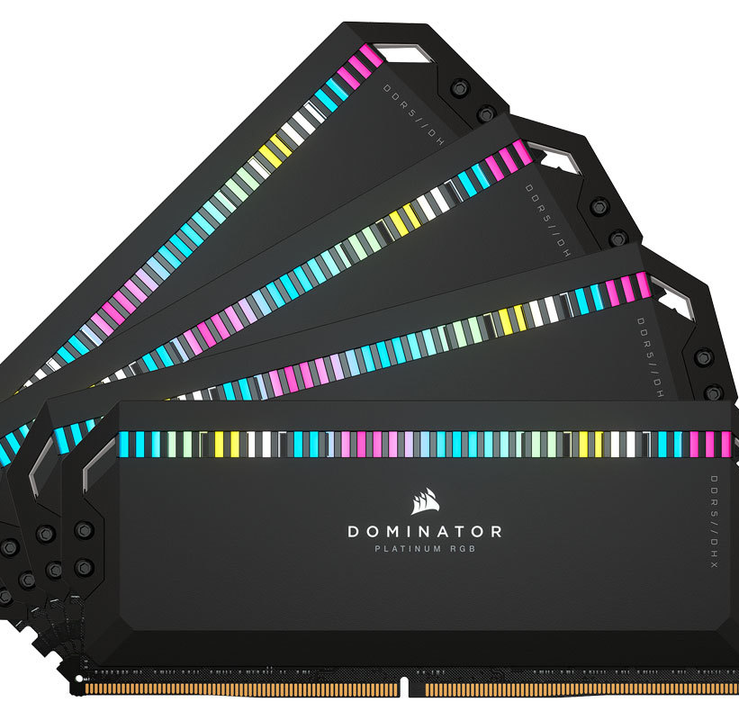
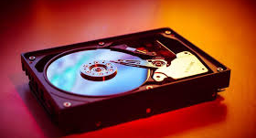
DI CHE TIPO PUO ESSERE LA MEMORIA?
CACHE
MEMORIA PRINCIPALE
NASTRO
REGISTRI
DISCO

Slide 4
CARICAMENTO DI UN PROGRAMMA
PROGRAMMA ESEGUIBILE
(memoria di massa)
PROGRAMMA IN ESECUZIONE
(memoria ram)
PROGRAMMA

Slide 5
RILOCAZIONE STATICA
INDIRIZZO LOGICO
INDIRIZZO FISICO
#100
a=5
0
#101
b=7
1
#102
somma=a+b
2
#103
moltip=a*b
3

Slide 6






RILOCAZIONE DINAMICA
INDIRIZZO LOGICO
INDIRIZZO FISICO
#232
Registro base
#233
a=5
0
#233
#234
b=7
1
#234
#235
somma=a+b
2
#235
#236
moltip=a*b
3
#236
#237
Registro limite

Slide 7

BINDING E LINKING
BINDING Passaggio da indirizzo Logico a Fisico
LINKING Aggiunge al programma compilato le librerie

Slide 8

L'OTTIMIZZAZIONE DELLA MEMORIA​
CARICAMENTO TEMPORANEO DEI PROCESSI INATTIVI SD DALLA RAM AL DISCO FISSO
SWAPPING
CARICAMENTODINAMICO
CARICAMENTO IN MEMORIA SOLO DELLE PARTI FONDAMENTALI DEL PROGRAMMA CON IL RESTO SUL DISCO

Slide 9

NELLA STESSA ZONA DI MEMORIA VENGONO SOVRAPPOSTE PIU SEZIONI DI PROGRAMMA
OVERLAY
PARTIZIONAMENTO
A OGNI PROCESSO VIENE RISERVATA UNA DIMENSIONE FISSA DI MEMORIA

Slide 10


TECNICHE DI ALLOCAZIONE DELLA MEMORIA CENTRALE
MONOPROGRAMMATO
MULTIPROGRAMMATO
ALLOCAZIONE CONTIGUA
ALLOCAZIONE CONTIGUA
(a partizione singola)
(a partizioni fisse e variabili)
ALLOCAZIONE NON CONTIGUA
(paginazione, segmentazione e segmentazione con paginazione)

Slide 11
PARTIZIONE FISSA
LA DIMENSIONE DELLA PARTIZIONE È GIÀ DEFINITA
Frammentazione interna
Frammentazione esterna

Slide 12
PARTIZIONE VARIABILE
LA DIMENSIONE DELLA PARTIZIONE Può ESSERE MODIFICATA
First fit
Best fit
Next fit
Worst fit

Slide 13


PAGINAZIONE
Programmi e memoria sono organizzati in pagine
RAM
P1 | P1 | P1 | P2 | P2
PROGRAMMA 1
PROGRAMMA 2

Slide 14
PAGINAZIONE
Se voglio usare solo un contenuto del programma 1 le pagine si scambiano
RAM
 | P1
P1
PROGRAMMA 1
Il programma crede così di avere tutta la memoria disponibile

Slide 15
FINE GRAZIE PER L’ATTENZIONE

